Slide 1

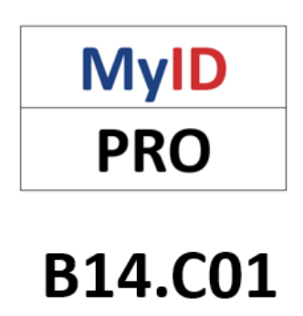


WATIKAH PELANTIKAN
Dengan lafaz
Sebagai wakil kepada organisasi di bawah, dengan ini saya menerima pelantikan pelaksanaan perkhidmatan Online Onboarding oleh MyIDPRO sehingga Disember 2027 mengikut garis panduan MyDigital ID dan akan menjalankan amanah tersebut dengan penuh tanggungjawab.
MUHD RASHDAN ABD
HALIM
SETIAUSAHA
KOOPSENI
MD SHAHZAR IDRIS
WAKIL RASMI PUSAT MyIDPRO

Slide 2
ABDOL RAZAK
NAWAB DIN
PENGERUSI EKSEKUTIF
RAZ EMPIRE SDN BHD
SARIFAA NURJAHAA
PENGARAH
KHAN EMPIRE
ENTERPRISE
ZAMRI TEBI
CHIEF OPERATING
OFFICER
AWFATECH GLOBAL SDN BHD

